Slide 1


Slide 2

JUNCTION TURNING RATIOS ROUTER
JTRROUTER

Slide 3



UNIVERSITY OF TRANSPORT TECHNOLOGY
UTT
70DCTT21
TEAM III

Slide 4
UNIVERSITY OF TRANSPORT TECHNOLOGY
UTT
TEAM III
70DCTT21

Slide 5





70DCTT21
Nguyễn Quang Bảo
Phạm ĐìnhTthắng
UNIVERSITY OF TRANSPORT TECHNOLOGY
UTT
Nguyễn Nghĩa Ninh
Nguyễn Thị Thùy Duyên
Nguyễn Công Huy

Slide 6
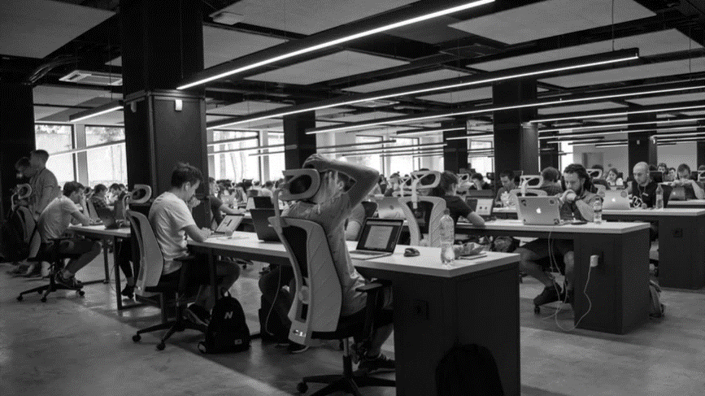



Tóm tắt
I. Sumo
II.Jtrrouter
V. Gỡ bỏ

Slide 7
Tóm tắt
I. Sumo
II.Jtrrouter
V. Gỡ bỏ

Slide 8
Tóm tắt
I. Sumo
II.Jtrrouter
V. Gỡ bỏ

Slide 9

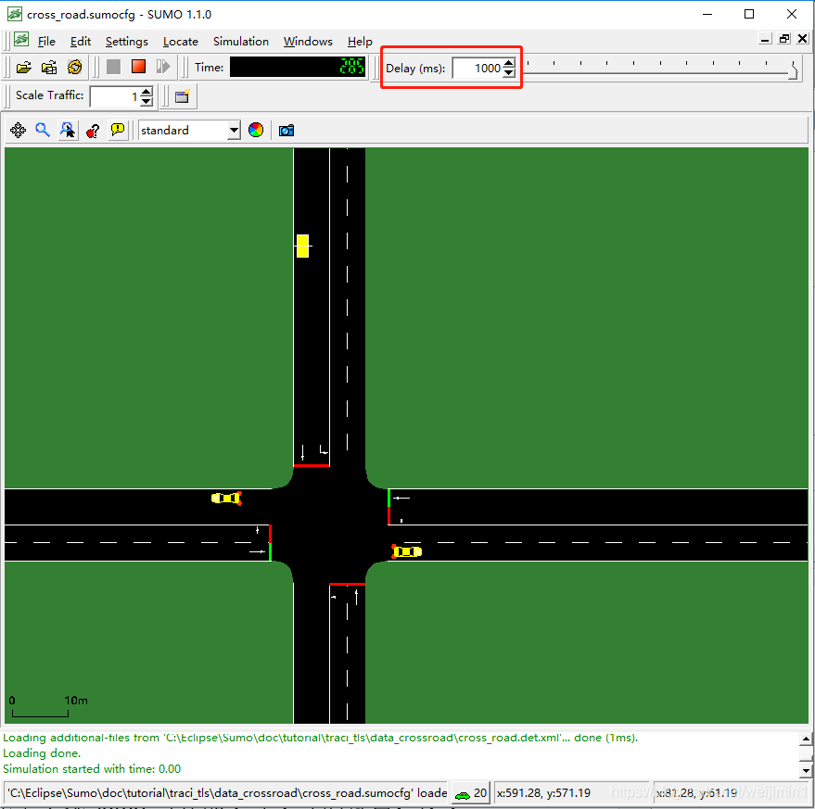
Giới thiệu về Sumo:
SUMO
SUMO là một bộ mô phỏng lưu lượng
mã nguồn mở và miễn phí. Nó có sẵn từ năm
2001 và cho phép mô hình hóa các hệ thống
giao thông đa phương thức - bao gồm phương
tiện giao thông đường bộ, phương tiện giao thông
công cộng và người đi bộ.
Đi kèm với SUMO là vô số công cụ hỗ trợ tự động hóa
các nhiệm vụ cốt lõi để tạo, thực hiện và đánh giá mô phỏng lưu lượng, chẳng hạn như nhập mạng, tính toán tuyến đường, trực quan hóa và tính toán phát thải.
SUMO có thể được tăng cường với các mô hình tùy
chỉnh và cung cấp các API khác nhau để điều khiển mô phỏng từ xa.

Slide 10


Jtrrouter
junction turning ratios router
Jtrrouter là một ứng dụng định tuyến tính toán các tuyến đường mà sumo có thể sử dụng dựa trên lưu lượng giao thông và tỷ lệ rẽ của đường giao nhau.
Mục đích: Xây dựng các tuyến đường cho xe từ các định nghĩa nhu cầu sử dụng tỷ lệ phần trăm quay vòng đường giao nhau.
Hệ thống: di động (Linux / Windows được thử nghiệm); chạy trên dòng lệnh

Slide 11


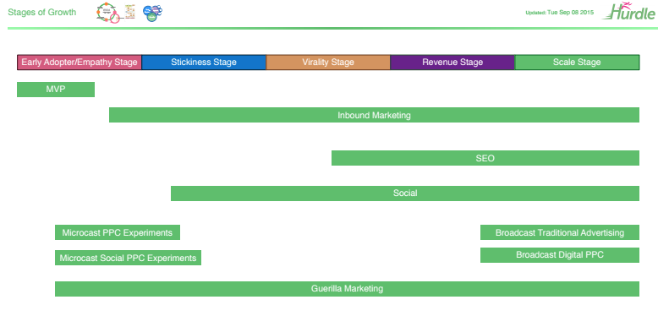
Tiếp theo
Đầu vào (bắt buộc):
+) Mạng lưới đường được tạo thông qua netconvert hoặc netgenerate.
+) Định nghĩa nhu cầu.
+) Các định nghĩa về chuyển hướng giao nhau.
Đầu ra:
Định nghĩa về Phương tiện, Loại phương tiện và Lộ trình mà sumo có thể sử dụng.
Ngôn ngữ lập trình: C ++.

Slide 12

Mô tả sử dụng:
Các jtrrouter là một ứng dụng định tuyến trong đó sử dụng dòng chảy và tỷ lệ chuyển tại nút giao thông như đầu vào.

Slide 13
Tham số sau phải được cung cấp:
Mạng lưới định tuyến các phương tiện đi qua;
Mô tả về tỷ lệ quay vòng cho các điểm nối (mặc định cũng có thể được sử dụng cho điều này);
Mô tả của các dòng chảy.
Một cuộc gọi có thể trông như thế này:
jtrrouter --route-files=<FLOW_DEFS> --turn-ratio files=<TURN_DEFINITIONS> --net-file=<SUMO_NET> \
--output-file=MySUMORoutes.rou.xml --begin <UINT> --end <UINT>

Slide 14
Chú thích:
-r <FILE> --route-files <FILE>: Đọc các tuyến đường, lựa chọn thay thế, luồng và chuyến đi của sumo từ (các) FILE
-t <FILE> --turn-ratio-files <FILE>: Đọc tỷ lệ quay vòng từ (các) FILE
-n <FILE> --net-file <FILE>: Sử dụng FILE làm mạng SUMO để định tuyến trên
--output-file <FILE> (-o <FILE>): Viết các tuyến đường đã tạo vào FILE
-b <TIME> --begin <TIME> : Xác định thời gian bắt đầu; Các chuyến đi trước đó sẽ bị hủy bỏ; (mặc định: 0)
-e <TIME> --end <TIME> : Xác định thời gian kết thúc. Những chuyến đi sau này sẽ bị bỏ đi. Mặc định là thời gian tối đa mà SUMO có thể đại diện; (mặc định: 9223372036854774)
Ghi chú
- Khi có số lượt thay vì tỷ lệ rẽ, có thể sử dụng các công cụ khác.

Slide 15

Cảm ơn thầy
và các bạn đã lắng nghe
bài thuyết trình của em

